Slide 1
Sonia Rucińska i Victoria Peplińska
Prezentacja o wyporności.

Slide 2
Przygotuj..
Przebieg Doświadczenia
Obserwacje
wnioski

Slide 3
Przygotuj
Jajko ugotowane na twardo
Kubek z wodą
Łyżkę
Sól

Slide 4
Przebieg doświadczenia
Do kubka z wodą wsadź jajko.
Wsyp sól, i wymieszaj łyżką do momentu aż się nie rozpuści
Zaobserwuj wyporność wody jaka działa na jajko.

Slide 5
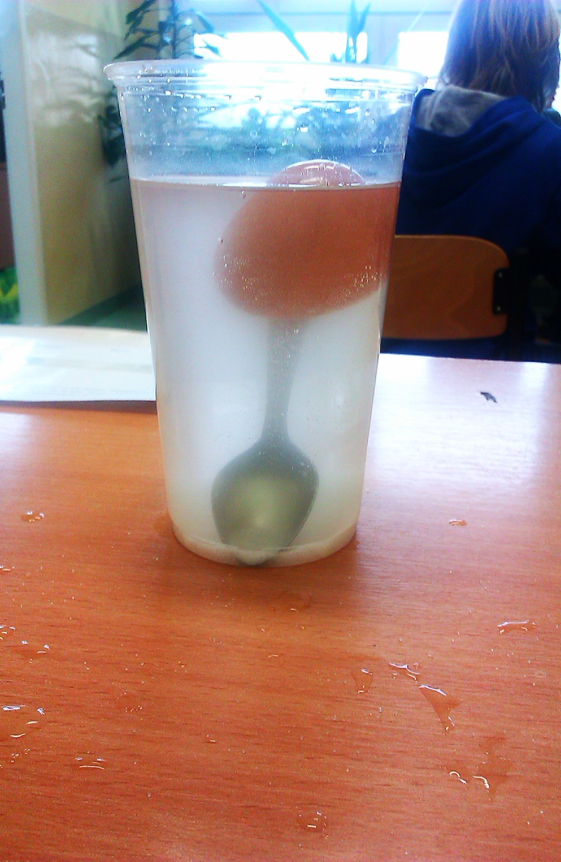
.

Slide 6
Obserwacje
Jajko wypłynęło na powierzchnie wody.

Slide 7
Wnioski
Dodanie soli do wody spowodowało zwiększenie jej gęstości. Siła wyporu zależy od gęstości cieczy - im jest ona większa, tym większa siła wyporu działa na zanurzone w niej ciało. Jezioro nazywane Morzem Martwym jest tak słone, że można swobodnie unosić się na jego powierzchni. Jest to możliwe dzięki dużej sile, wyporu, wynikającej z dużej gęstości bardzo słonej wody.

Slide 8
Dziękujemy za Uwagę

